Slide 1
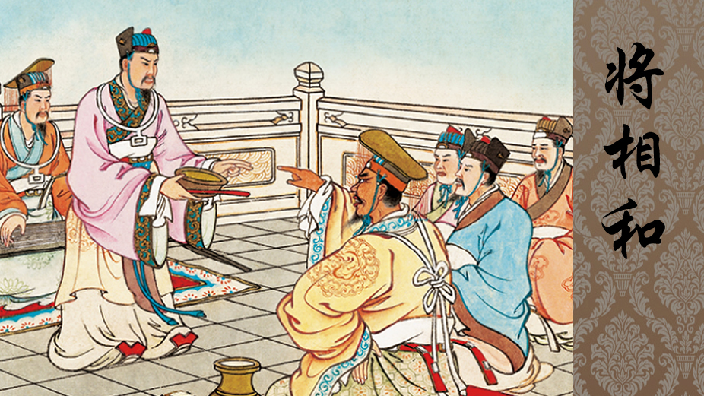
将相和
语文 五年级 上册 配人教版
主讲人：PPT818
时间: xxx

Slide 2
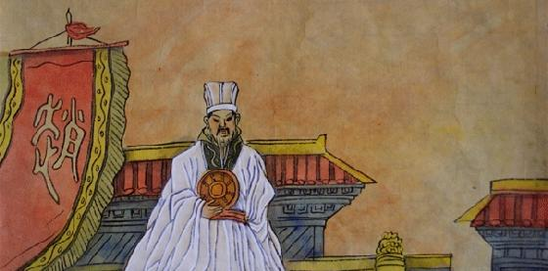
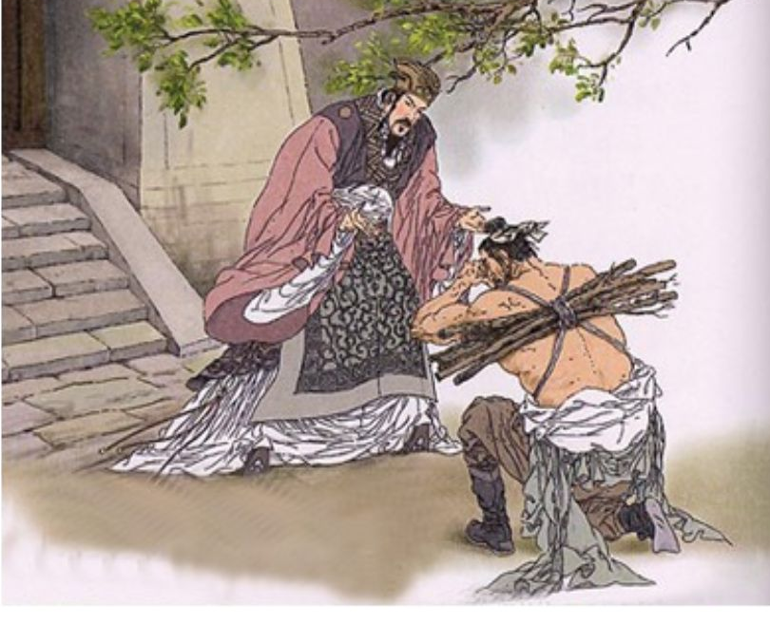
趣味导入
完璧归赵
负荆请罪

Slide 3
趣味导入
将 相 和
在战国末期，当时有齐、楚、燕、韩、赵、魏、秦七个国家并存。秦国最强大，要统一中国，不断向其它六国进攻。赵国紧邻秦国，是一个比较弱的国家，常受到秦国的侵略。《将相和》的故事就发生在秦昭襄王和赵惠文王时期。

Slide 4
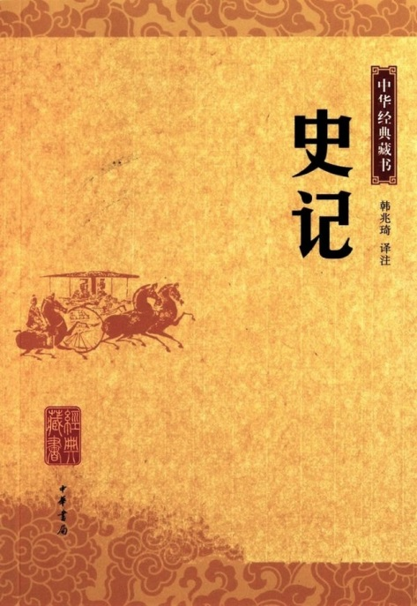
资料链接
《史记》是西汉史学家司马迁撰写的纪传体史书，是中国历史上第一部纪传体通史，记载了上至上古传说中的黄帝时代，下至汉武帝太初四年间共3000多年的历史。该著作前后经历了14年，才得以完成。《史记》全书包括十二本纪、三十世家、七十列传、十表、八书。《史记》被列为“二十四史”之首，被鲁迅誉为“史家之绝唱，无韵之《离骚》”，有很高的文学价值。

Slide 5
字词认读
zhào lìn qiǎng nuò
召集 蔺相如 强逼 允诺
huà miǎn lián dǐ yù fǒu
划归 渑池 廉颇 抵御 击缶

Slide 6
字词认读
召集：
胆怯：
理直气壮：
完璧归赵：
通知人们聚集起来。
胆小；缺少勇气。
理由充分，因而说话做事有气势或心里无愧，无所畏惧。
借指原物完整无损地归还本人。文中指蔺相如派人把和氏璧完好无损地送回赵国。

Slide 7
句段感知
课文主要写了哪几小故事？
第一部分（1-10） 完璧归赵
第二部分（11-15）渑池会见
第三部分（16-18）负荆请罪

Slide 8
句段感知
“完璧归赵”这个故事的起因、经过、结果分别是什么？
起因：赵王得“和氏璧”，秦王垂涎，设骗局，以城换璧。
经过：蔺相如临危受命，见秦王没有诚意，用计骗回和氏璧。然后派人将和氏璧送回赵国，并说服了秦王。
结果：完璧归赵，蔺相如被赵王封为上大夫。

Slide 9
句段感知
（1）战国时候，秦国最强，常常进攻别的国家。
交待故事发生的时代背景。“最强”表明秦国在当时实力最强，“常常进攻”说明秦国自恃强大，经常发动战争，为下文故事的发生作铺垫。

Slide 10
句段感知
语言描写
（6）蔺相如想了一会儿，说∶“我愿意带着和氏璧到秦国去。如果秦王真的拿十五座城来换，我就把璧交给他；如果他不肯交出十五座城，我一定把璧送回来。那时候秦国理屈，就没有动兵的理由了。”
蔺相如临危受命，他的策略能进能退，与赵王和群臣的束手无策形成鲜明对比，从中可以看出蔺相如的智慧过人。

Slide 11
句段感知
（8）蔺相如到了秦国，进宫见了秦王，献上和氏璧。秦王双手捧住璧，一边看一边称赞，绝口不提十五座城的事。蔺相如看这情形，知道秦王没有拿城换璧的诚意，就上前一步，说∶“这块璧有点儿小毛病，让我指给您看。”秦王听他这么一说，就把和氏璧交给了蔺相如。
写出秦王对和氏璧的喜爱程度。
语言描写，充分表现了蔺相如的机智。他看透了秦王的心理，顺应其心理，让利令智昏的秦王上了当。

Slide 12
句段感知
动作、语言描写
蔺相如捧着璧，往后退了几步，靠着柱子站定。他理直气壮地说∶“我看您并不想交付十五座城。现在璧在我手里，您要是强逼我，我的脑袋和璧就一块儿撞碎在这柱子上！”说着，他举起和氏璧就要向柱子上撞。秦王怕他把璧真的撞碎了，连忙说一切都好商量，就叫人拿出地图，把允诺划归赵国的十五座城指给他看。蔺相如说和氏璧是无价之宝，要举行个隆重的典礼，他才肯交出来……
“往后退了几步”“靠着柱子站定”为下一步的行动作准备。“理直气壮”表明蔺相如理由充分，说话有气势。“撞”表现出勇敢无畏，才智过人。

Slide 13
句段感知
（9）蔺相如知道秦王丝毫没有拿城换璧的诚意，一回到宾馆，就叫手下人化了装，带着和氏璧抄小路先回赵国去了。到了举行典礼那一天，蔺相如进宫见了秦王，大大方方地说∶“和氏璧已经送回赵国去了，您如果有诚意的话，先把十五座城交给我国，我国马上派人把璧送来，决不失信。不然，您杀了我也没有用，天下的人都知道秦国是从来不讲信用的！”秦王没有办法，只得客客气气地把蔺相如送回赵国。
先发制人，变被动为主动，与秦王进行针锋相对的斗争，从中看出他机智勇敢、做事果断、不畏强暴。

Slide 14
句段感知
“渑池相会”这个故事的起因、经过、结果分别是什么？
起因：秦王想侮辱赵王，要赵王鼓瑟，并且叫人记录下来。
经过：蔺相如针锋相对地逼秦王击缶，维护了赵国尊严。
结果：秦王没占到便宜，只好放赵王回国，相如再立大功，被封为上卿。

Slide 15
句段感知
（13）蔺相如看秦王这样侮辱赵王，生气极了。他走到秦王面前，说∶“请您为赵王击缶（fǒu）。”秦王拒绝了。蔺相如再要求，秦王还是拒绝。蔺相如说∶“您跟我现在只有五步远。您不答应，我就跟您拼了！”秦王被逼得没法，只好敲了一下缶。蔺相如也叫人记录下来，说在渑池会上，秦王为赵王击缶。
语言描写，由此可以看出他为了维护国家的尊严，他把自己生死置之度外的非凡勇气和智慧。

Slide 16
句段感知
“负荆请罪”这个故事的起因、经过、结果分别是什么？
起因：廉颇不服，想找机会羞辱蔺相如，将相之间产生矛盾。
经过：蔺相如处处回避、忍辱退让。
结果：廉颇负荆请罪，将相和好。

Slide 17
句段感知
完璧归赵
蔺相如：机智勇敢、不畏强暴、顾全大局、心胸宽广、热爱国家。
渑池会见
廉颇：英勇善战、坦率直爽、以国家利益重、知错就改。
负荆请罪
写出了将相之间由不和到和好的经过。

Slide 18
当堂测评
一、给带点字选择正确的解释。
1.完璧归赵 ( )
A.全，完整 B. 完结 C. 完成 D.消耗尽
2.负荆请罪( )
A.依仗 B. 背 C. 享有 D. 遭受
3.理直气壮( )
A.挺直；使笔直 B. 公正的，正义的
C.直爽，直截 D. 简直
A
B
B

Slide 19
当堂测评
二、读课文填空。
《将相和》这篇课文，讲了( )件事。第一件事的起因是( )，结果是( )。第二件事的起因是( )，结果是( )。第三件事的起因是( )，结果是( )。三件事总起因是( )。
三
秦王在渑池会上让赵王鼓瑟
完璧归赵
秦王为赵王击缶
蔺相如立功封官，廉颇不服气
秦国强大，以弱攻小
和好如初
秦王说要拿十五座城换和氏璧

Slide 20
感谢聆听
语文 五年级 上册 配人教版
主讲人：PPT818
时间: xxx

